Slide 1

Evaluación de los efectos intestinales y cambios en la longevidad del nematodo Caenorhabditis elegans cepa mutante AX1410 y silvestre N2 expuestos a la acción de Lactobacillus rhamnosus y Lactobacillus plantarum
Everth David Marmolejo González
Dayana Solano Meneses
Directora
Esp MSc Martha Gómez Jiménez
Asesora
MSc PhD Ruth Mélida Sanchez Mora
Bogotá,Colombia
2022

Slide 2

2
1
Introducción
Objetivos
2
Objetivo general
Objetivos específicos
3
Hipótesis
CONTENIDO
4
Diseño experimental
5
Resultados y Discusión
6
Conclusiones
7
Logros

Slide 3

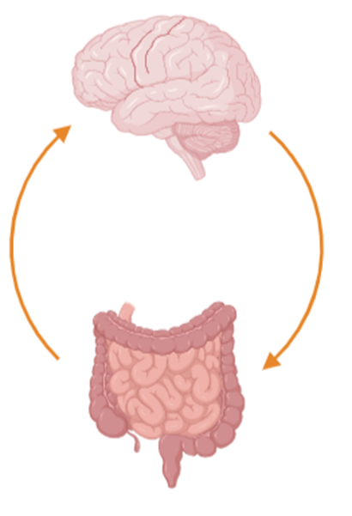


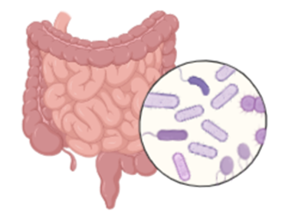



Introducción
3
Alta incidencia de enfermedades intestinales y necesidad de nuevas terapias
Importancia de la salud intestinal en el proceso salud enfermedad.
Reconocimiento de la importancia de los probióticos
L. rhamnosus
Gran variedad de cepas con potencial regulador y sin actividad patógena
L. plantarum
Lactobacillus
Notes:
PROBLEMÁTICA-MICROBIOTA-PROBIOTICOS- Puntualiozar mas - mibrobiota

Slide 4

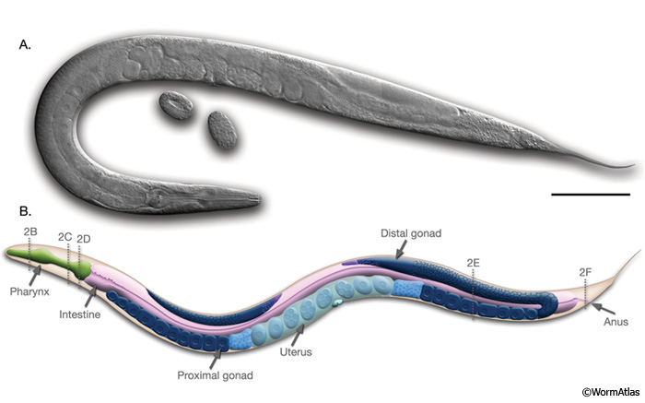



Morfología y fisiología N2
4
C. elegans como modelo de estudio de Probióticos
Vida libre
N2
Ciclo de vida corto
Transparencia
Recuperado de https://currentprotocols.onlinelibrary.wiley.com/doi/full/10.1002/cpet.35
Fácil Mantenimiento
Los genes involucrados en la regulación de la vida están asociados a diferentes vías moleculares
-Estrés
-longevidad
-Metabolismo de lipidos
Los probióticos influyen sobre diferentes aspectos
IIS
p38 MAPK
BioRender. 2022

Slide 5

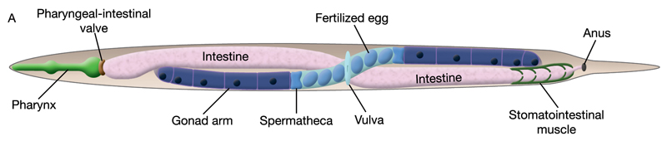
5
Mutación
Gen FLP-18
Cromosoma X
db99
Movilidad
Mutantes
AX1410
Afecta
Desarrollo
Quimiotaxis
Modelo de estudio ideal para dilucidar efectos específicos en cepa con afección intestinal
Consumo de oxígeno
Acumulacion excesiva de grasas
BioRender. 2022
https://www.wormatlas.org/hermaphrodite/intestine/mainframe.htm

Slide 6

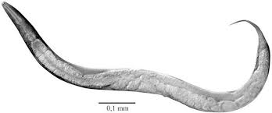

6
C. elegans como modelo de estudio de Probióticos
Caenorhabditis elegans, a Host to Investigate the Probiotic Properties of Beneficial Microorganisms
El repertorio funcional contenido en la microbiota nativa del nematodo modelo Caenorhabditis elegans
2020
Poupet C. et al.
The C. elegans intestine: organogenesis, digestion, and physiology
2019
Zimmermann et al.
Lactobacillus gasseri SBT2055 prolonga la vida útil de C. elegans
2018
Dimov et al.
2016
L.rhamnosus con potencial antioxidante en C. elegans
Nakagawa et al.
Desconocimiento de mecanismos de Acción, efectos en un modelo afectado a nivel intestinal
2012
Grompone et al.

Slide 7
Objetivos
Específicos
7
Evaluar los efectos intestinales y cambios de longevidad producidos en Caenorhabditis elegans cepa mutante AX1410 y cepa silvestre N2 tras la exposición con Lactobacillus rhamnosus y Lactobacillus plantarum.
Definir la concentración óptima de Lactobacillus rhamnosus y Lactobacillus plantarum incorporados en la dieta de C. elegans AX1410 y N2 por medio de la evaluación de reproducción, movilidad. longitud y grosor, teniendo en cuenta el principio establecido por la FAO/OMS. .
Identificar cambios en la longevidad y supervivencia al estrés térmico de C. elegans AX1410 y N2 tras el consumo de Lactobacillus rhamnosus y Lactobacillus plantarum.
Determinar cambios en la acumulación de grasas a nivel intestinal en C. elegans AX1410 y N2 tras la alimentación con Lactobacillus rhamnosus y Lactobacillus plantarum.
Notes:
CON EL FIN DE AMPLIAR LOS CONO

Slide 8

HIPÓTESIS
8
Los microorganismos probióticos evaluados en este estudio (Lactobacillus rhamnosus y Lactobacillus plantarum ), mejoran las condiciones fisiológicas y contribuyen a un desarrollo favorable en la vida del nematodo Caenorhabditis elegans cepa mutante AX1410 y N2.
Notes:
Estos objetivos fueron planteados con el fin de comprobar si

Slide 9
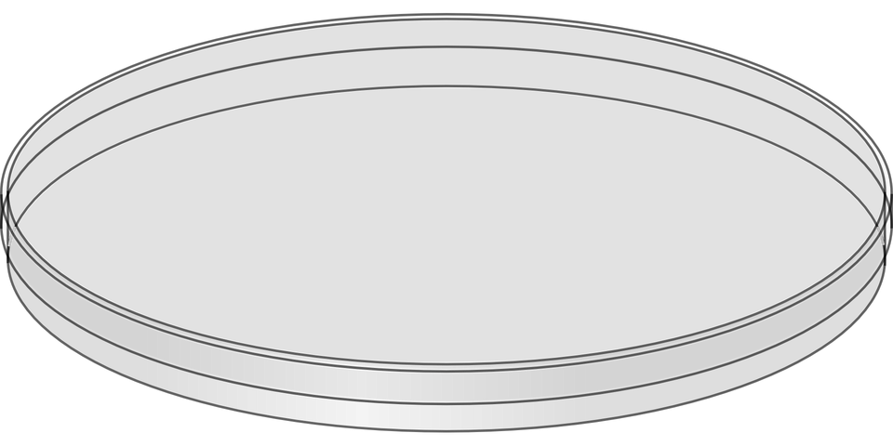
Diseño experimental
9
concentración óptima de Lactobacillus rhamnosus y Lactobacillus plantarum incorporados en la dieta de C. elegans AX1410 y N2
FASE 1
Consolidación
protocolos
Preparación de reactivos
AX1410
N2
L. plantarum
L. rhamnosus
MRS
NGM
Notes:
mantenimiento y obtención de reactivos - estandarización de dieta - parámetros evaluados
Para lo cual se establece el siguiente diseño experiemntal, en una primera fase, se realiza una consolidación de los protocolos, asi como la preparación de reactivos necesarios. en cuanto a la obtencio

Slide 10
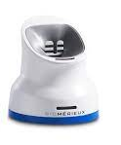
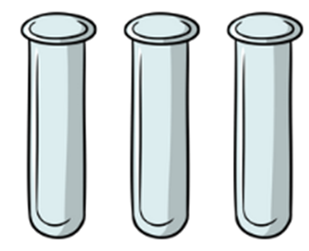
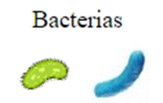
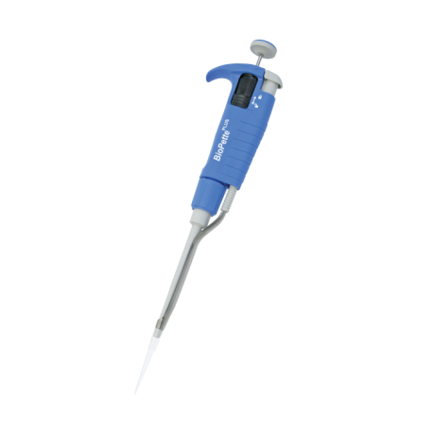
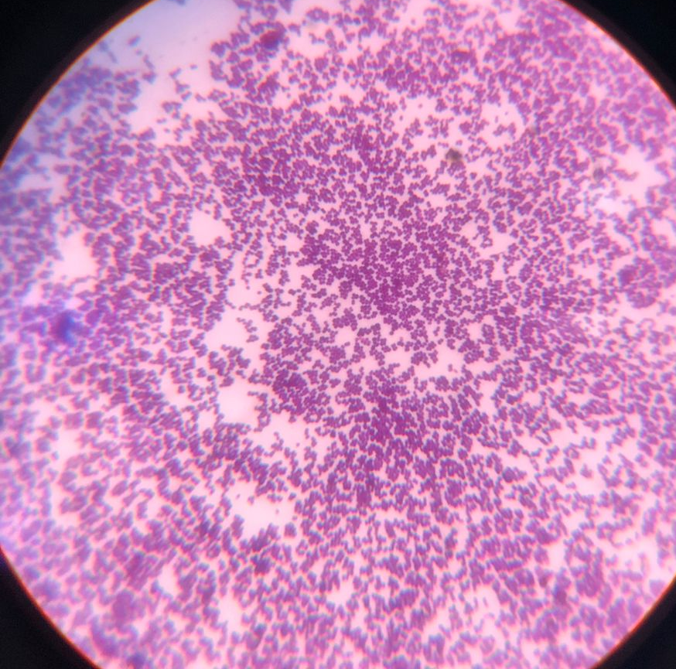
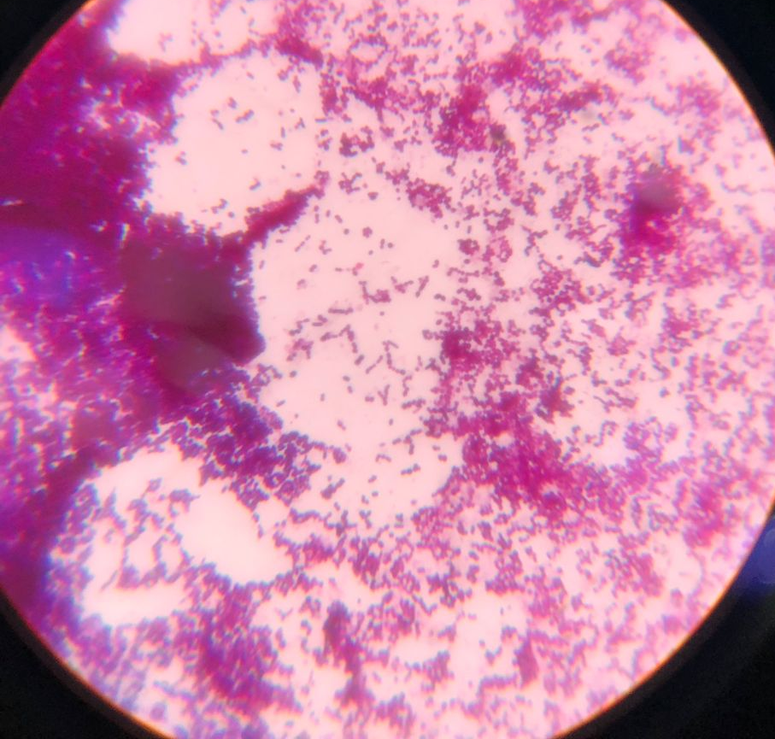
Diseño experimental
10
FASE 2
0.5 0.7 1
Establecimiento de la concentración y condiciones de la dieta
Preferencia por el estado de la dieta
Reproducción
5 Larvas L4
Movilidad
Viva y Muerta
X3
Longitud
Viva y Muerta
Grosor
Observaciòn del comportamiento a las 48 hrs de exposiciòn
Notes:
mantenimiento y obtención de reactivos - estandarización de dieta - parámetros evaluados

Slide 11
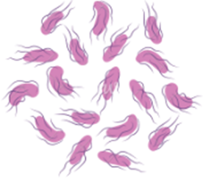
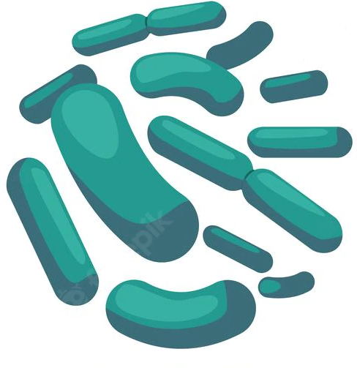

Diseño experimental
11
FASE 3
Ensayos de en C. elegans después de la alimentación con Lactobacillus plantarum y Lactobacillus rhamnosus
1 : E. coli OP50-Estándar
2 : L. rhamnosus
Establecimiento subgrupos de análisis
3 : L. plantarum
4 : E. coli OP50 - L. rhamnosus (Mixta 1)
5 : E. coli OP50 - L. plantarum (Mixta 2)

Slide 12


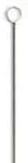

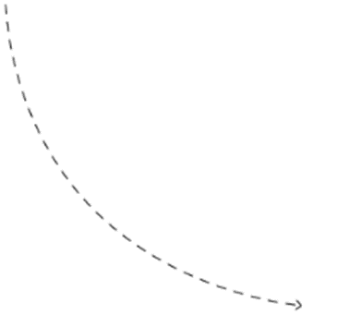

Diseño experimental
12
FASE 3
Ensayos de en C. elegans después de la alimentación con Lactobacillus plantarum y Lactobacillus rhamnosus
Ensayo de longevidad
Sincronización de N2 y AX1410
E. coli OP50
N2
L4
Pases diarios
E. coli OP50
AX1410
Porcentaje de
Supervivencia (%)
Registro de muertes
Se realiza curva de supervivencia
Tiempo de vida (Días)
Protocolo tomado y adaptado de https://revistas.unicolmayor.edu.co/index.php/nova/article/view/570

Slide 13


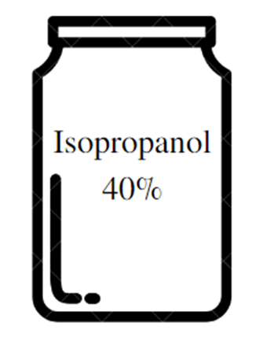
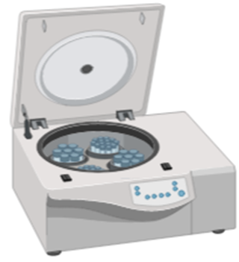


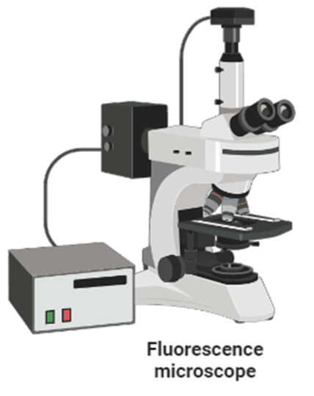
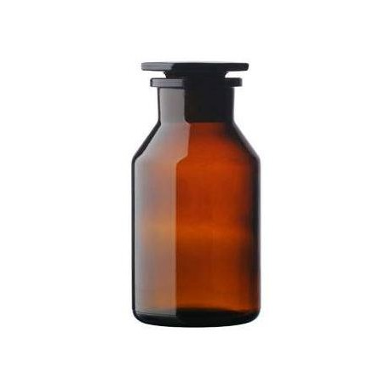


Diseño experimental
FASE 3
13
Tinción de lípidos con Rojo de Nilo
Se seleccionan nematodos ( N2 y AX1410) de su sexto día de adultez
Centrifugar y descartar sobrenadante
Permeabilización
Lavados
M9
RN
Se añade el colorante rojo de Nilo
495 nm
Agitación 2 horas
BioRender. 2022
Protocolo tomado y adaptado de https://www.jove.com/t/60419/measuring-effects-bacteria-chemicals-on-intestinal-permeability

Slide 14

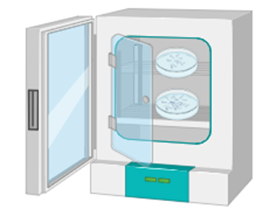

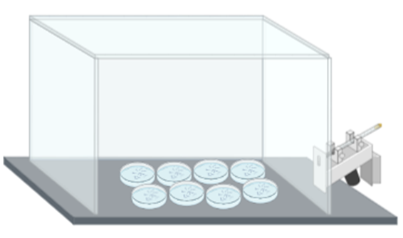
Diseño experimental
14
Ensayo de Resistencia al estrés térmico
Mantenimiento de nematodos
15 larvas L4 y se transfirieron a cajas petri con la dieta según el grupo de análisis
Sincronización
E. coli OP50
N2
E. coli OP50
AX1410
Lectura cada hora para contar el número de larvas muertas y se realiza curva de supervivencia
Registro de muertes/hora
Se exponen por 8 horas a 37°C
Se incubaron T ambiente / 24 h
BioRender. 2022
Protocolo tomado y adaptado de Maldonado Miguel, 2019.
Notes:
Realizaods estos ensayos , se obtuvieron los siguientes resultados

Slide 15
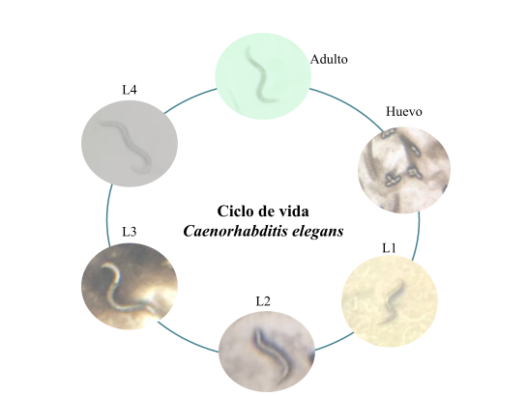
Resultados y discusión
Identificación de los estadios larvarios de C. elegans
15
10 Hrs
6 Hrs
8 Hrs
6 Hrs
8 Hrs
Ciclo de vida de C. elegans cepa silvestre N2
12
Notes:
VENTAJAS - DESVENTAJAS DE UTILIZARLOS
en este se determino que la cepa N2 , la etapa- c elegans en minuscui

Slide 16
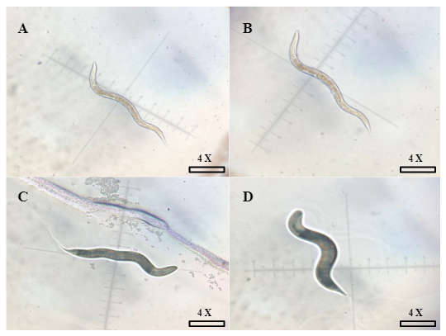
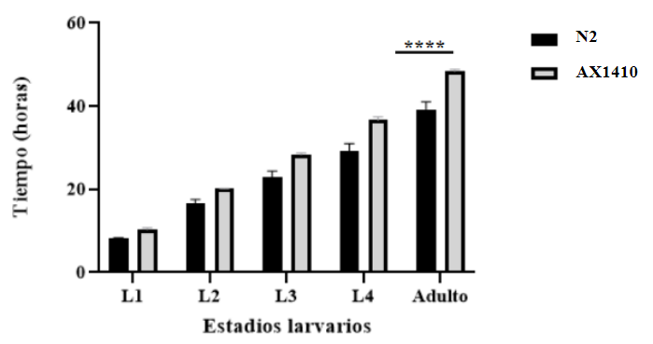
Diferencias entre cepas de C. elegans
16
Notes:
Se observan los tiempos de duración de los estadios larvarios de desarrollo en cada una de las cepas: Bristol N2 (barra color negro) y cepa mutante AX1410 (barra color gris), mostrando una diferencia estadísticamente significativa en la duración de todos los estadios larvarios. El ensayo se realizó por duplicado partiendo de una sincronización; evaluado estadísticamente mediante una prueba 2way ANOVA (*** P = 0.0006)

Slide 17
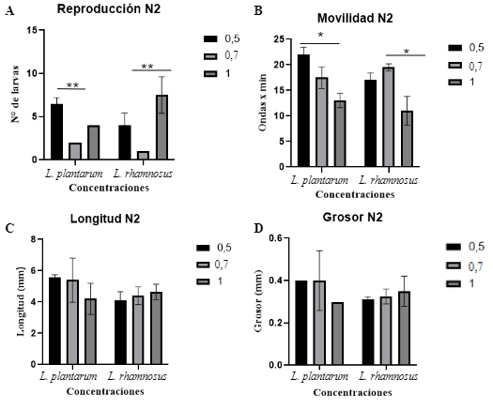

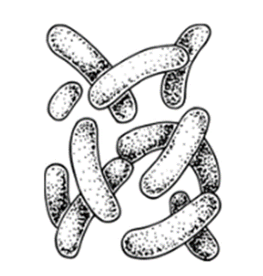


17
Concentración óptima de L. rhamnosus y L. plantarum incorporados en la dieta de C. elegans
Azat R, et al. 2016
1 x 10⁸ UFC / ml
Sharma K, et al. 2019
Beydoun et al. 2021
Notes:
https://www.nature.com/articles/s42003-021-01764-4
esto ha sido reportado con anterioridad por por azat y sharma k y colaboradores , cuando utilizaron la escala 0,5 que corresponde a encontraron una movilidad , y beydoun en el 2021 señala que esta es una concentración optima para que la cepa silvestre se desarrolle con efectividad, lo cual está explicado por la necesidad nutricional de esta cepa

Slide 18
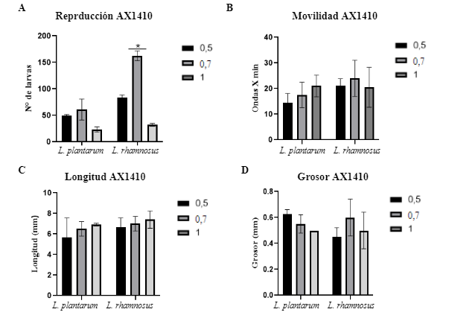

18
Exposición de la cepa AX1410 de C. elegans a diferentes concentraciones del probiótico para determinar la cantidad adecuada de probiótico
Kim Y.. 2012.
2,0 x 10⁹ UFC / ml
Kamaladevi A,. 2016
3 x 10⁶ UFC / ml
Notes:
En el caso de la cepa Transgenica, se observó que para L. rhamnosus una mayor reproducción al utilizar la escala de 0,7 ya que hubo un recuento de 55 larvas, una movilidad promedio de 21 a 22 ondas por minuto

Slide 19
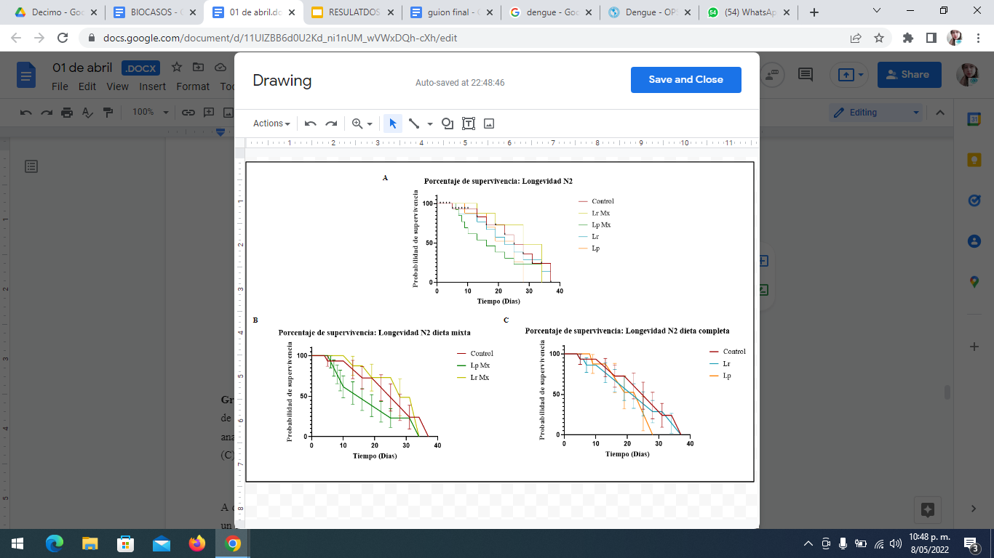
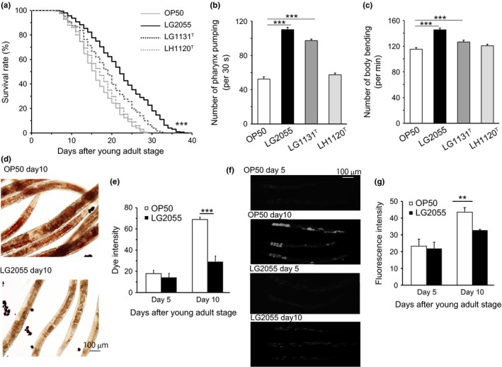
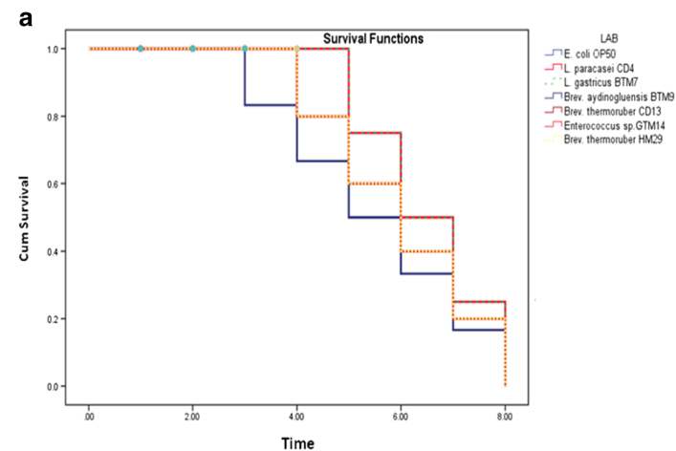
19
Longevidad de C.elegans tras el consumo de concentraciones seleccionadas del probiótico
Nakagawa H, et al. 2016
https://www.ncbi.nlm.nih.gov/pmc/articles/PMC4783334/
Sharma K, et al. 2019
https://ezproxy.unicolmayor.edu.co:2425/content/pdf/10.1007/s12602-018-9420-0.pdf
Notes:
Tiempo de vida de C. elegans N2 tras la exposición a dieta probiótica. Se observa la probabilidad de supervivencia de N2 frente a la dieta con probióticos. (A) Totalidad de las dietas implementadas en N2 analizada mediante el Gehan-Breslow-Wilcoxon test con un P = 0.1640; (B) dietas mixtas, con un P = 0.0466; (C) dietas completas, P= 0,8258.

Slide 20
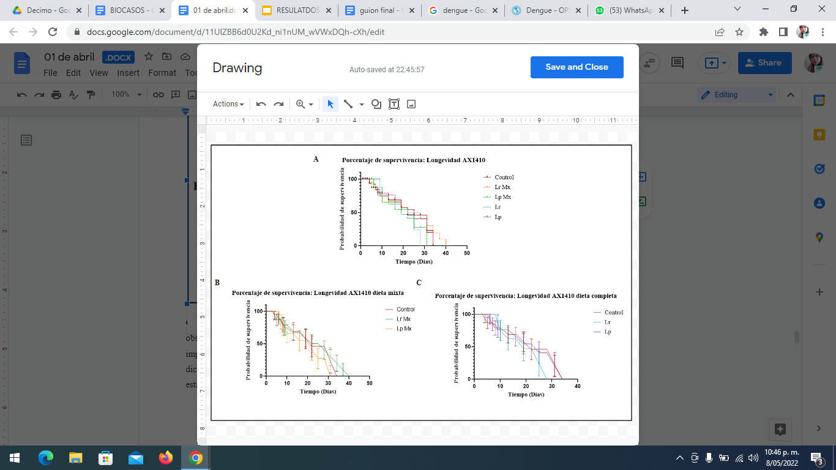
20
Longevidad de la cepa mutante AX1410 de C. elegans frente a la exposición con probióticos.
Notes:
Se observa la probabilidad de supervivencia de AX1410 frente a las dietas. (A) Totalidad de las dietas implementadas en AX1410 P= 0,9866 ; (B) dietas mixtas, con un P = 0,9237; (C) dietas completas, P= 0,9632; dichas gráficas fueron analizadas mediante el Gehan-Breslow-Wilcoxon test, determinando resultados estadísticamente no significativos.

Slide 21
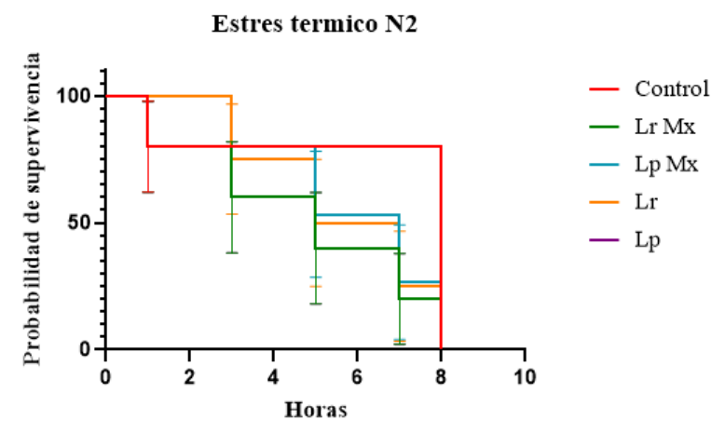
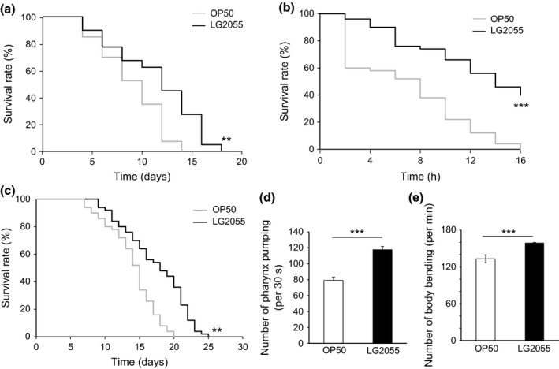
21
Supervivencia al estrés térmico tras el consumo de L. rhamnosus y L. plantarum
Nakagawa H, et al. 2016
https://www.ncbi.nlm.nih.gov/pmc/articles/PMC4783334/
Grompone, et al. 2012
Notes:
Supervivencia a 8 horas de estrés térmico en la cepa N2 tras la exposición con L. rhamnosus y L. plantarum. Se observa la probabilidad de supervivencia en la cepa silvestre de C. elegans después de 48 hrs de exposición al probiótico (realizado por duplicado). Las dietas de L. plantarum y mixta L. rhamnosus, tuvieron el mismo comportamiento lo que explica la visibilidad de una sola línea.. Dichos resultados no fueron significativos en la evaluación estadística por medio del test Log- rank (Mantel - Cox) con un P= 0.4508)

Slide 22
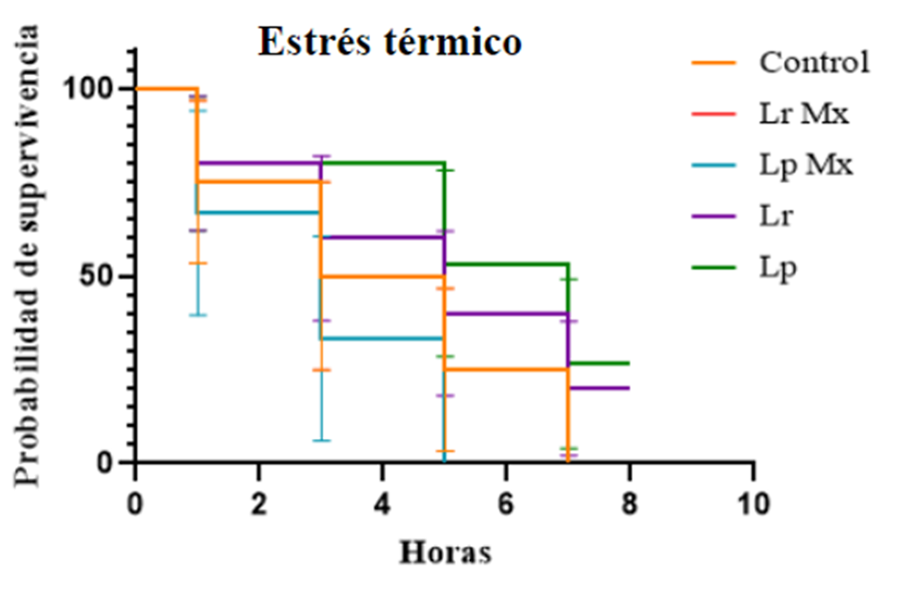
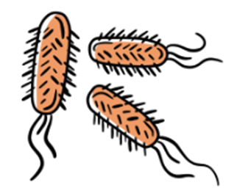

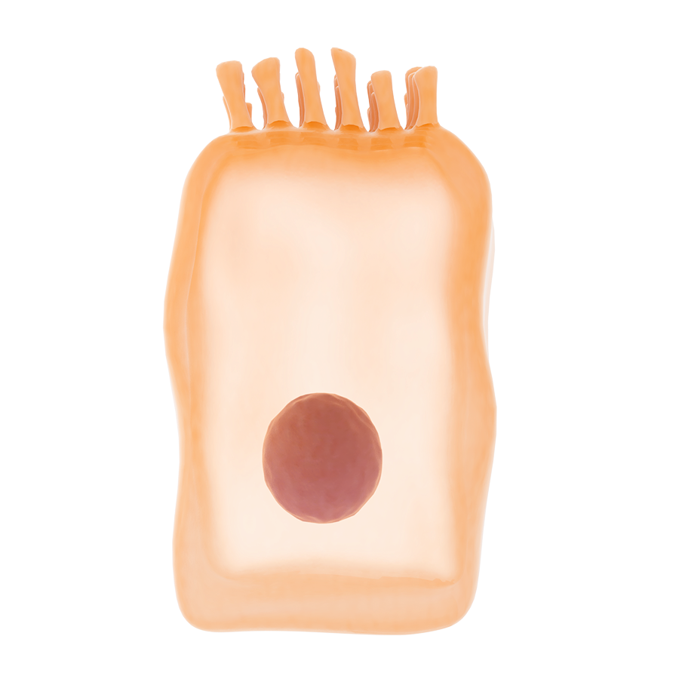


22
Supervivencia al estrés térmico, en la cepa AX1410 tras la exposición con L. rhamnosus y L. plantarum durante 48 hrs
Nakagawa H, et al. 2016
Alimentación probiótica
Estrés celular
Activación de mecanismos de termotolerancia
Mayor resistencia al estrés

Slide 23
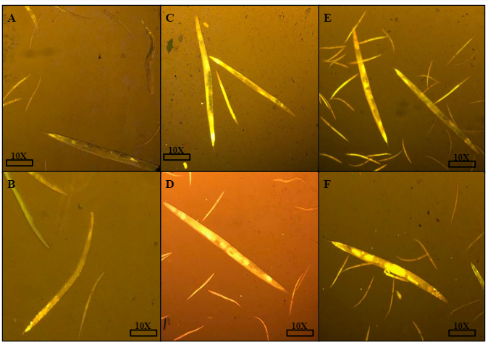
23
Evaluación cualitativa de la grasa intestinal en C. elegans tras el consumo de L. rhamnosus y L.plantarum
Tinción de rojo de nilo para la evaluación cualitativa de la acumulación de grasa en la cepa silvestre N2 de C. elegans tras el consumo de cepas probióticas

Slide 24
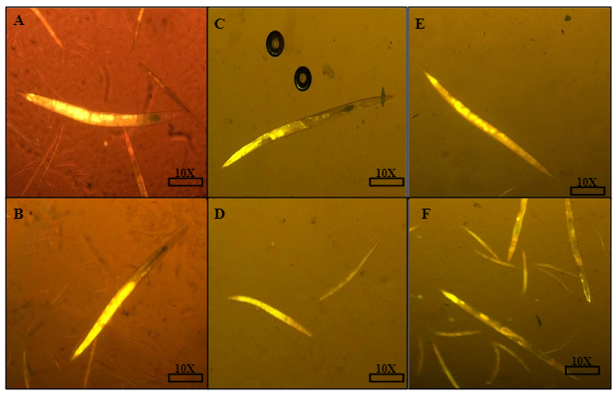
24
Tinción de rojo de nilo para la evaluación cualitativa de la acumulación de grasa en la cepa mutante AX1410 de C. elegans tras el consumo de cepas probióticas

Slide 25

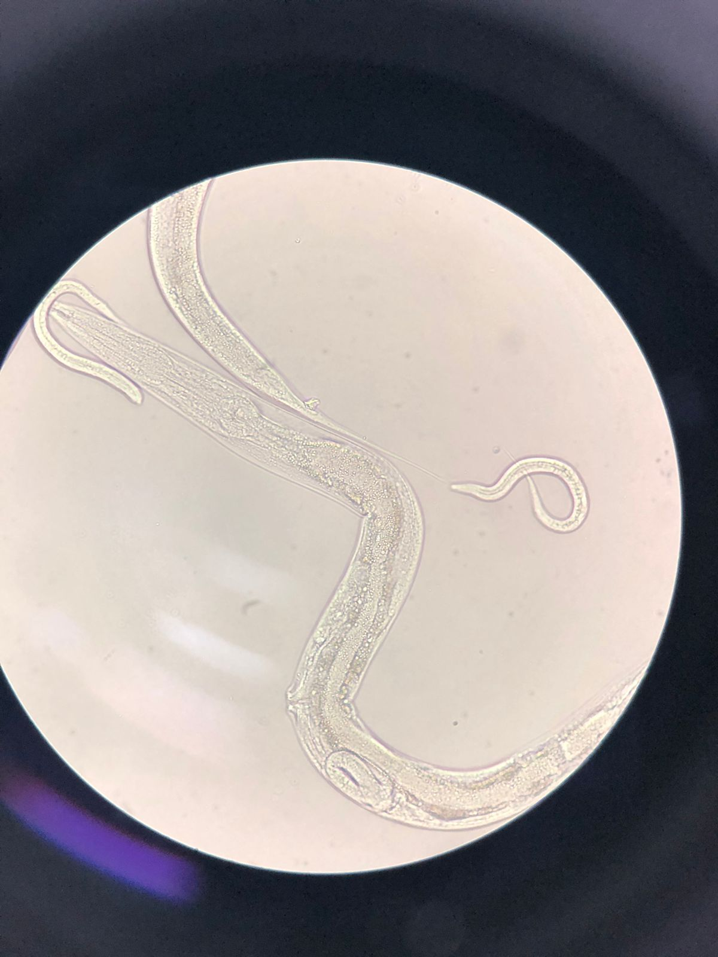
25
Nakagawa H, et al. 2016
Notes:
estos resultados son contrarios a los reportados por la liete

Slide 26



Conclusiones
26
1
N2 disminuyó su tiempo de vida respecto al control
Ensayo de longevidad al implementar probióticos
La administración de los probióticos va determinada según la necesidad del organismo.
AX1410 tiene un tiempo de vida
2
N2 con dieta probiótica posee menor resistencia al estrés térmico.
Resistencia al estrés térmico
La dieta con probióticos es capaz de inducir mecanismos de termotolerancia.
La cepa AX1410 aumentó su supervivencia en la dietas completas
N2 un efecto negativo (Mayor fluorescencia)
Los probióticos ejercen un efecto sobre la regulación de los lípidos intestinales
3
Acumulación de lípidos intestinales tras dieta probiótica
AX1410 mejoró su acumulación excesiva de lípidos( menor fluorescencia)

Slide 27
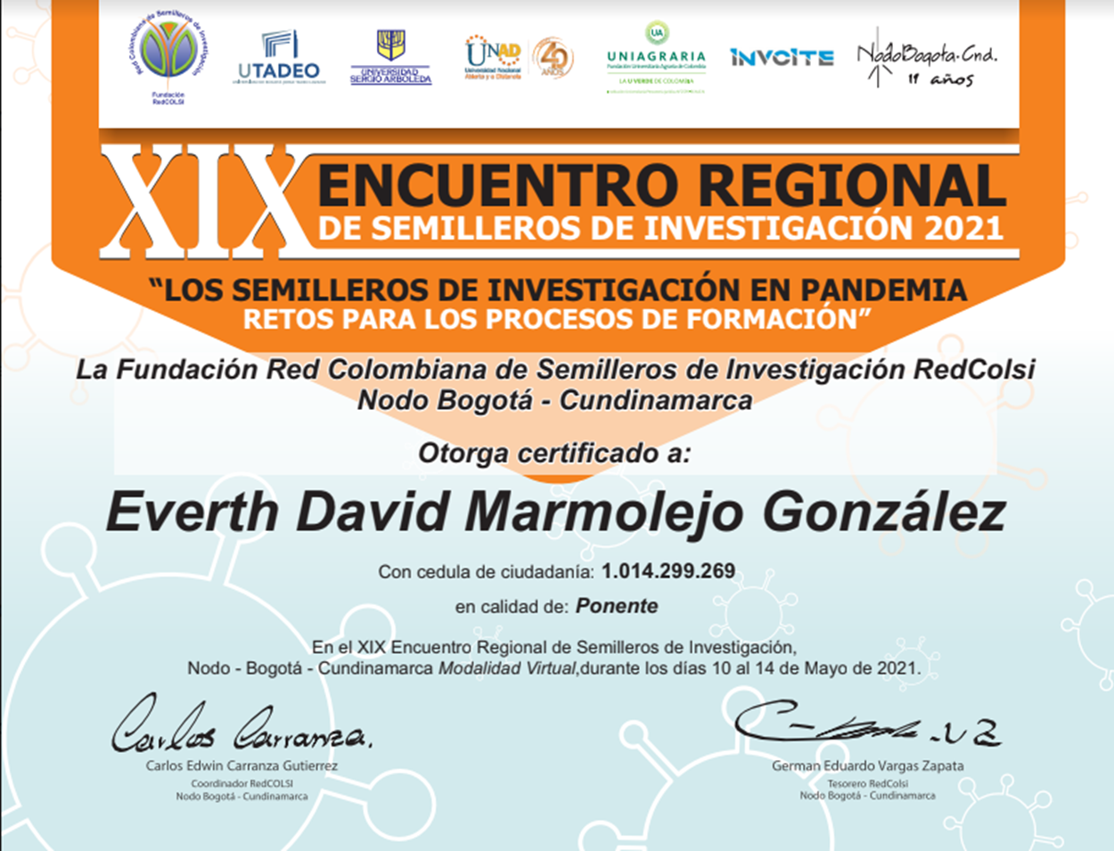
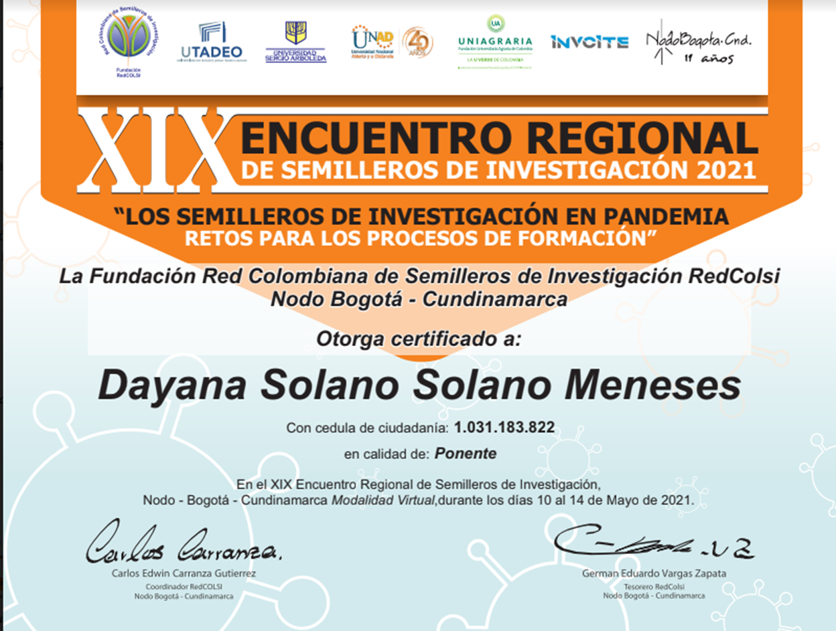
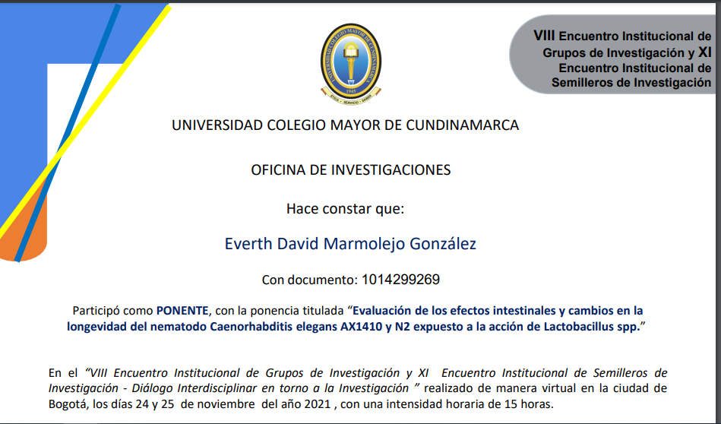
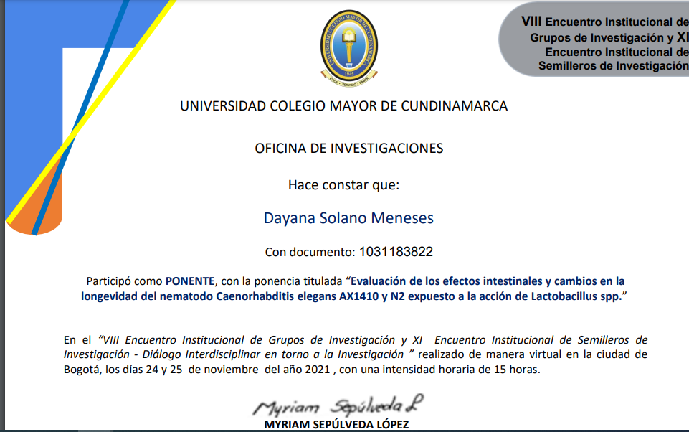

Slide 28
Referencias
Muñoz MJ. Longevity and heat stress regulation in Caenorhabditis elegans [Internet]. Available from: www.elsevier.com/locate/mechagedev
FAO, OMS. Probióticos en los alimentos Propiedades saludables y nutricionales y directrices para la evaluación. Estudios FAO alimentación y nutrición [Internet]. 2006;85:52. Available from: file:///C:/Users/Acer/Documents/paty/homework1/PROBIOTICOS OPS 2006.pdf
Garrote A BR. Probioticos. Farmacia Abierta [Internet]. 2017;31(5):13–6. Available from: file:///C:/Users/Equipo/Downloads/X0213932412502272_S300_es.pdf
Heeney D, Gareau M MM. Intestinal Lactobacillus in health and disease, a driver or just along for the ride? Physiol Behav [Internet]. 2017;176(12):139–48. Available from: https://www.ncbi.nlm.nih.gov/pmc/articles/PMC5808898/
Kamaladevi A, Balamurugan K. Lactobacillus casei triggers a TLR mediated RACK-1 dependent p38 MAPK pathway in Caenorhabditis elegans to resist Klebsiella pneumoniae infection. Food and Function [Internet]. 2016;7(7):3211–23. Available from: https://pubs.rsc.org/en/content/articlelanding/2016/FO/C6FO00510A
Bhardwaj A, Thapliyal S, Dahiya Y, Babu K. FLP-18 functions through the G-protein-coupled receptors NPR-1 and NPR-4 to modulate reversal length in Caenorhabditis elegans. Journal of Neuroscience. 2018 May 16;38(20):4641–54.
Tankou SK, Regev K, Healy BC, Tjon E, Laghi L, Cox LM, et al. A probiotic modulates the microbiome and immunity in multiple sclerosis. Annals of Neurology [Internet]. 2018;83(6):1147–61. Available from: https://www.ncbi.nlm.nih.gov/pmc/articles/PMC6181139/
Liu YW, Liong MT, Tsai YC. New perspectives of Lactobacillus plantarum as a probiotic: The gut-heart-brain axis. Journal of Microbiology [Internet]. 2018;56(9):601–13. Available from: https://link.springer.com/article/10.1007/s12275-018-8079-2
Poupet C, Chassard C, Nivoliez A, Bornes S. Caenorhabditis elegans, a Host to Investigate the Probiotic Properties of Beneficial Microorganisms. Frontiers in Nutrition [Internet]. 2020;7(August):1–22. Available from: https://www.frontiersin.org/articles/10.3389/fnut.2020.00135/full

Slide 29
Gracias por su atención.

